Slide 1


TEKNOLOGI WEB
PERTEMUAN - 5
ARIEF FAUZAN
WA : 085221102620

Slide 2

Web Service ??
Merupakan Layanan di dalam Web
Interaksi antara mesin dengan mesin (tidak ada campur tangan manusia)
Web Service ada 2 macam :
SOAP
REST

Slide 3
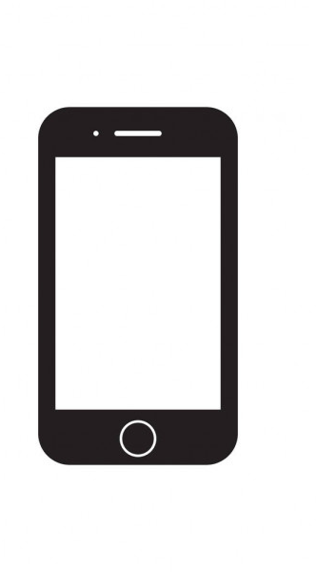


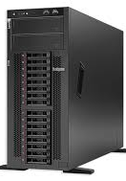
Web Conventional vs Web Service
Web Server
Web Conventional
HTTP
Client
HTML
A
HTTP
HTML
B
Client
HTTP
Web Server
Web Server
Web Service
HTML
B
Full data
HTTP
C
A
HTML
SOAP / REST Server
SOAP / REST Server
HTTP
XML / JSON
HTTP
Partial data
XML / JSON

Slide 4
Komponen Web Service & Fungsinya
HTTP (komunikasi)
SOAP atau REST Server (server yg mengatur cara pengiriman data)
Service Requester & Service Provider (entitas yg bertukar data)
XML atau JSON (bentuk data yg dipertukarkan)

Slide 5
Kepanjangannya :
HTTP (Hipertext Transfer Protocol)
SOAP (Simple Object Access Protocol)
REST (Representational State Transfer)
XML (Extensible Markup Language)
JSON (Javascript Object Notation)

Slide 6
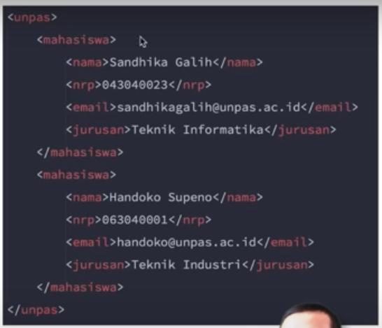
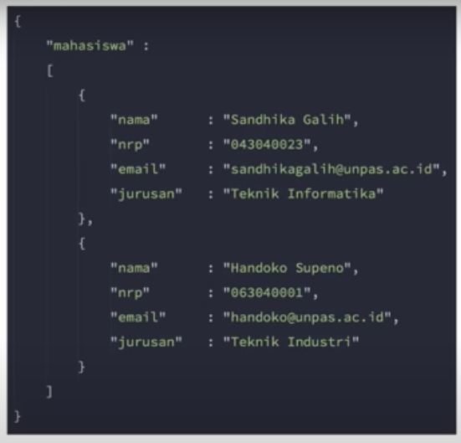
XML VS JSON
XML
JSON

Slide 7
XML VS JSON
XML :
Data transport lebih besar
Proses urai lebih lambat
Digunakan pada server berbasis SOAP
JSON :
Data transport lebih kecil
Proses urai lebih cepat
Digunakan pada server berbasis REST

Slide 8
Web service menerapkan :
Authentication : boleh tidaknya melakukan hubungan koneksi.
Authorization : seberapa besar hak akses yg diberikan.
Confidentaly : Pemberian enkripsi pada data.
Non-Repudiation : harus saling sepakat.

Slide 9


Contoh : Transfer antar bank (M-banking)
Web Server
SOAP / REST Server
DATABASE BNI
No rekening Mandiri : 011232326 Nama pemilik rekening : sinaga
SOAP / REST Server
DATABASE MANDIRI
Web Server

Slide 10



Contoh 2: Query data penerbangan - Traveloka
Web Server
SOAP / REST Server
SOAP / REST Server
DATABASE LION
SOAP / REST Server
DATABASE CITILINK
Carikan data penerbangan ke Jakarta hari minggu..

Slide 11
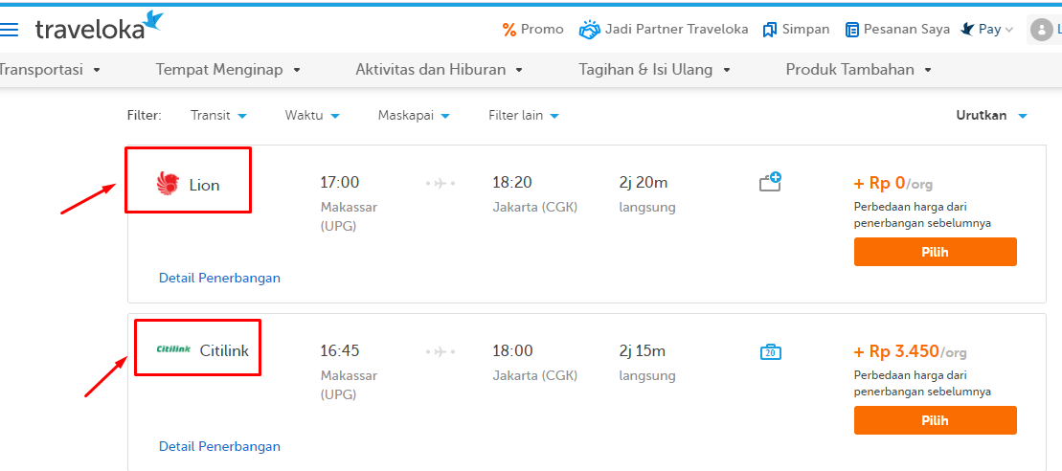
Contoh 2 : Query data penerbangan - Traveloka

Slide 12
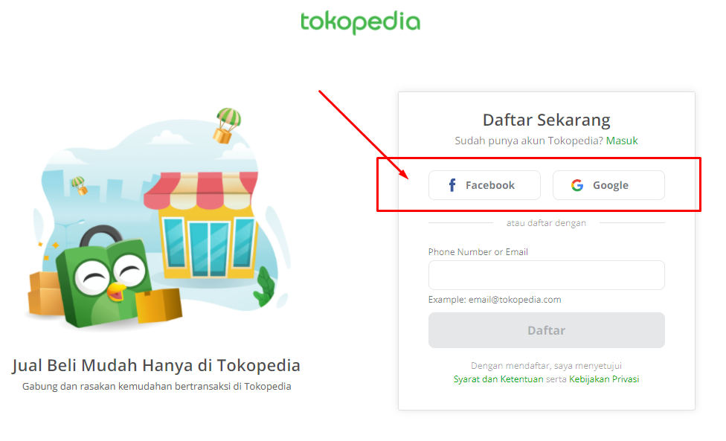
Contoh 3 – Login langsung terhubung dengan facebook atau email

Slide 13


